Slide 1
TRABALHO DE GRADUAÇÃO
Controle de iluminação utilizando Arduino e Smartphone Android com comunicação Bluetooth
Aluno: Osmar Salles de Carvalho
Orientador: Prof. Me. Aníbal Evaristo Fernandes
05/09/2013

Slide 2
Roteiro
Cenário atual
A relevância do assunto
Objetivo do trabalho
Fundamentação teórica
Materiais e métodos
Desenvolvimento
Demonstração

Slide 3
CENÁRIO ATUAL
A integração da TI com distintos setores da indústria vêm proporcionando muitos benefícios para as áreas econômicas, políticas, culturais e de entretenimento.
(BEAL, 2001)
Uma revolução significativa que pode ser verificada é a popularização dos smartphones e dos tablets, que possibilitaram mudanças no comportamento das pessoas.
(ABRANET, 2011)

Slide 4
CENÁRIO ATUAL
Os sistemas operacionais mais conhecidos utilizados nos smartphones e tablets são o Android e IOS.
(MILLENNIAL MEDIA, 2012)
Para adicionar maior funcionalidade a esses dispositivos existem os micro controladores que controlam equipamentos físicos tais como, lâmpadas, aquecedores entre outros.
(OXER E BLEMINGS, 2009).

Slide 5
Roteiro
Cenário atual
A relevância do assunto
Objetivo do trabalho
Fundamentação teórica
Materiais e métodos
Desenvolvimento
Demonstração

Slide 6
A RELEVÂNCIA DO ASSUNTO
Ambientes inteligentes são aqueles que aperfeiçoam suas funções referentes à operação e a administração.
(BOLZANI, 2004)
A automatização residencial de inicio é apenas símbolo de status, mas logo se torna um meio de conforto e por fim fornece economia tornando-se essencial.
(AURESIDE, 2013)

Slide 7
Roteiro
Cenário atual
A relevância do assunto
Objetivo do trabalho
Fundamentação teórica
Materiais e métodos
Desenvolvimento
Demonstração

Slide 8
Objetivo Geral →
Desenvolver um sistema computacional que através de um micro controlador e um dispositivo com Sistema Operacional Android via comunicação Bluetooth, controlar Iluminação residencial.
Objetivos específicos →
Realizar pesquisas bibliográficas sobre automação residencial, Arduino, Android e Comunicação Bluetooth;
Realizar testes de comunicação entre o Android e o Arduino através da tecnologia bluetooth.
Aplicar lógica de programação para transmitir funções de acender, apagar e controle de brilho para a lâmpada.

Slide 9
Roteiro
Cenário atual
A relevância do assunto
Objetivo do trabalho
Fundamentação teórica
Materiais e métodos
Desenvolvimento
Demonstração

Slide 10
FUNDAMENTAÇÃO TEÓRICA
Android
A Google em agosto de 2005 adquiriu a Android Inc.
(KORJENIOSKI, 2011)
Essa que era uma pequena empresa de Palo Alto (EUA) e desenvolvia uma plataforma Linux para celulares, flexível, aberta e de fácil migração para os fabricantes.
(HASHIMI E KOMATINEMI, 2009)
Atualmente sendo mantida pelo Open Handset Alliance, um grupo constituído por mais de 30 empresas.
(RABELLO, 2007)

Slide 11
FUNDAMENTAÇÃO TEÓRICA
Arduino
É um projeto Open-Source baseado em uma placa microcontroladora e um ambiente de desenvolvimento para escrever os códigos que serão gravados na placa.
(ARDUINO, 2013)
Pode-se utilizar para criar objetos interativos, recebendo entradas a partir de sensores e controlando equipamentos como luzes.
(ARDUINO, 2013)

Slide 12
FUNDAMENTAÇÃO TEÓRICA
Bluetooth
Foi criado em torno de grandes empresas com um mesmo interesse. Criar uma tecnologia que troque informações a partir de um meio sem fio.
(BLUEMEL, 2009)
Bluetooth é uma tecnologia wireless com pouco consumo de energia e baixo custo financeiro, seu objetivo é conectar diferentes dispositivos de distintos fabricantes.
(KOBAYASHI, 2004)

Slide 13
Roteiro
Cenário atual
A relevância do assunto
Objetivo do trabalho
Fundamentação teórica
Materiais e métodos
Desenvolvimento
Demonstração

Slide 14
MATERIAIS E MÉTODOS
IDE Eclipse
A escolha dessa plataforma se deu pelas seguintes características:
  Software Livre
  Auxilia no desenvolvimento e construção de aplicações
  Depuração integrada em tempo real
  Ambiente amigável
  Plataforma portável e extensível.
  (BURNETT, 2006)

Slide 15
MATERIAIS E MÉTODOS
Android SDK para Eclipse
  Software Development Kit é utilizado para desenvolver aplicações para Android. Com ele é possível executar o código diretamente no emulador ou no smartphone.
  (LECHETA, 2010)

Slide 16
MATERIAIS E MÉTODOS
Arduino
É uma ferramenta para tornar os computadores capazes de detectar e controlar mais do mundo físico.
(ARDUINO, 2013)
  Por que Arduino ?
Barato
Multiplataforma
Programação simples e clara
Código aberto
Software e Hardware extensível.
(ARDUINO, 2013)

Slide 17
MATERIAIS E MÉTODOS
Módulo Bluetooth
Esse dispositivo contém dois modos de operação:
Ligação Automática
Modo de Comando.
(GUIA DE USUÁRIO DO MÓDULO BLUETOOTH, 2010)

Slide 18
MATERIAIS E MÉTODOS
Módulo Relé
Acionado por um sinal lógico de 5 volts, pode-se ativar cargas de até 5500 watts com segurança para o Arduino, que é protegido por opto acopladores contra surtos de até 5 mil volts.
(SERIAL LINK, 2011)

Slide 19
Roteiro
Cenário atual
A relevância do assunto
Objetivo do trabalho
Fundamentação teórica
Materiais e métodos
Desenvolvimento
Demonstração

Slide 20
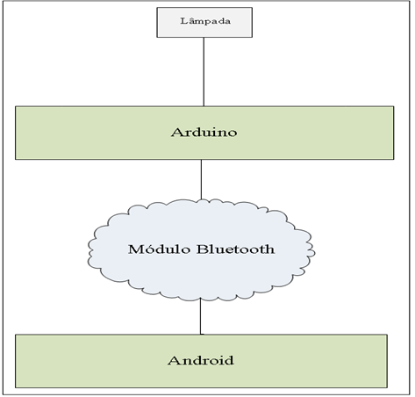
DESENVOLVIMENTO
Estrutura do Projeto
Fonte: Do Autor, 2013.

Slide 21
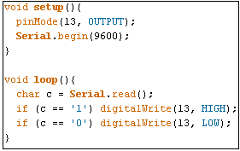
DESENVOLVIMENTO
Recebimento dos dados no Arduino
Para que o Arduino receba os comandos enviados pelo Android, é necessário iniciar a porta serial e a partir dela verificar o valor recebido, como pode ser visto na imagem a seguir:
Fonte: Do Autor, 2013.

Slide 22
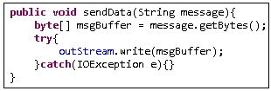
DESENVOLVIMENTO
Algoritmo Utilizado Para Envio de Informações
Para o envio dos dados usa-se o OutputStream e deve-se configurar com o módulo Bluetooth através do socket. Para enviar usa-se o método Write do OutputStream.
Fonte: Do Autor, 2013.

Slide 23
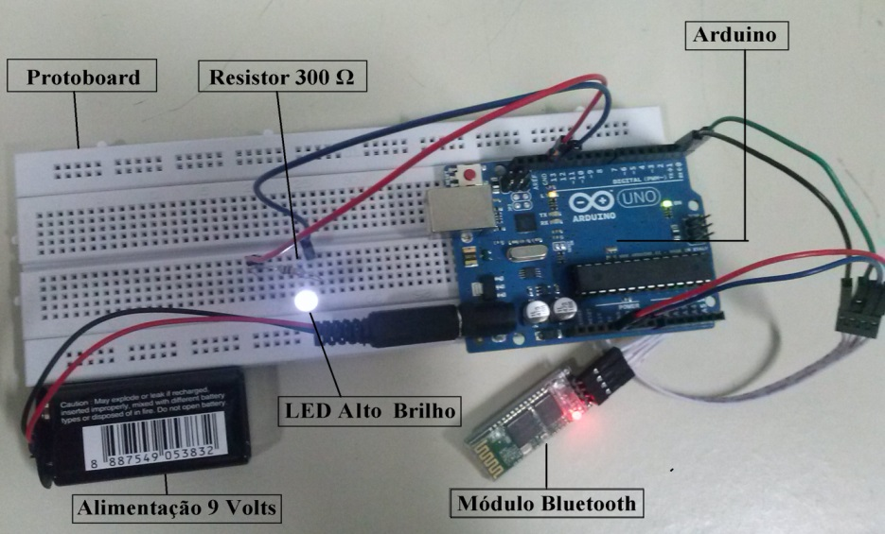
DESENVOLVIMENTO
Protótipo
Para demostrar a conectividade entre o Android e o Arduino via Bluetooth foi criado um protótipo que realiza a função de acender e apagar uma lâmpada, sendo simulado por um LED de alto brilho.
Fonte: Do Autor, (2013)

Slide 24
Roteiro
Cenário atual
A relevância do assunto
Objetivo do trabalho
Fundamentação teórica
Materiais e métodos
Desenvolvimento
Demonstração

Slide 25
Demonstração

Slide 26
OBRIGADO PELA ATENÇÃO

